Slide 1

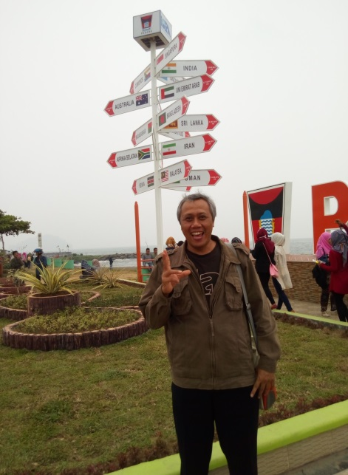
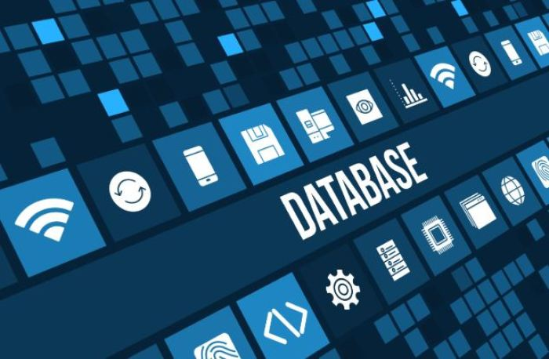
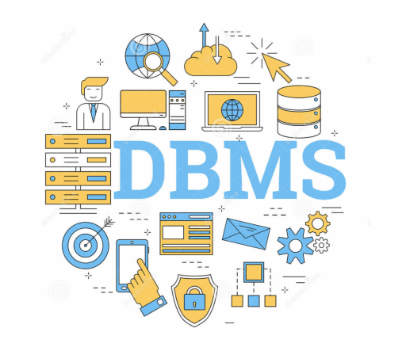
SISTEM BASIS DATA
1
oleh :
SANYATA PURWIDAYANTA

Slide 2
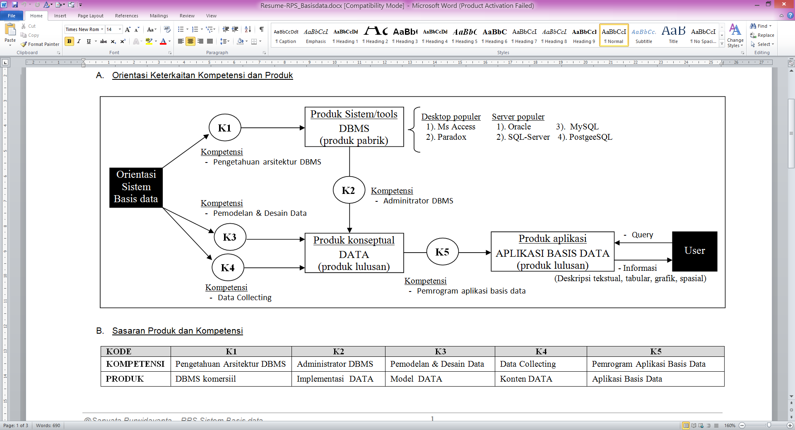
KONTEKSTUAL KULIAH : KOMPETENSI BERORIENTASI PRODUK

Slide 3

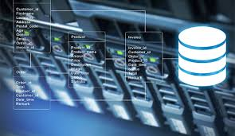
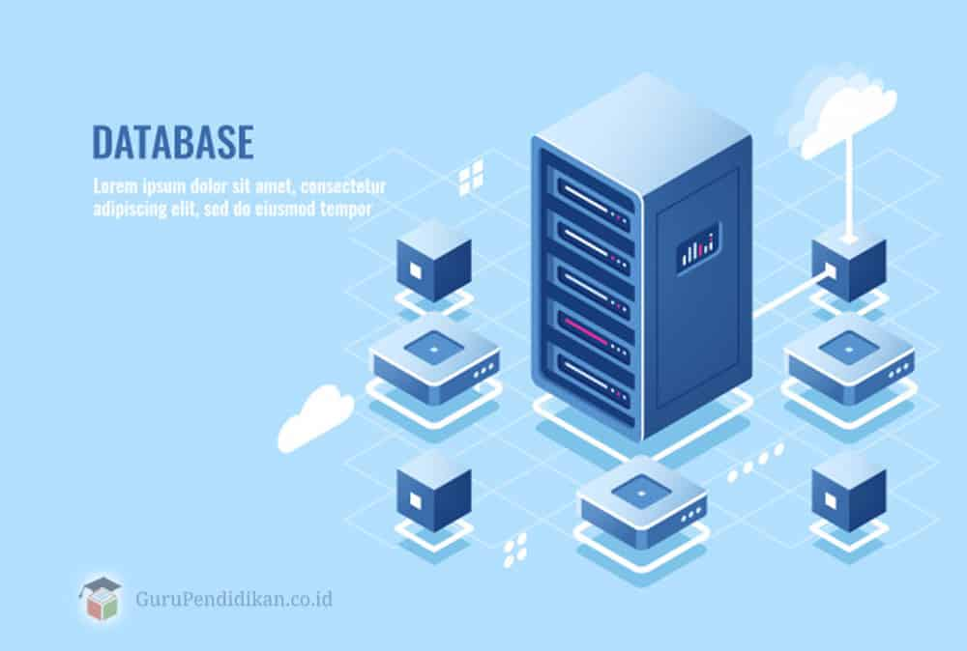
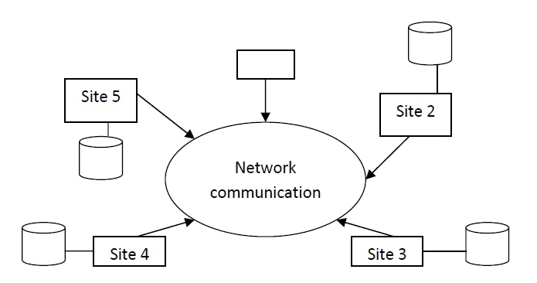
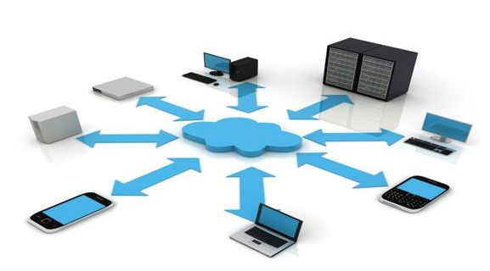
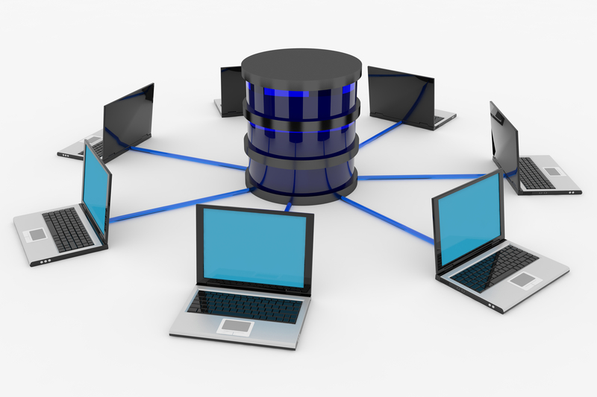
Simbol DATABASE, YANG MANA ?
3
2
1
6
5
4

Slide 4

Basis data : fakta, data, DAN informasi
Grafik :
garis/ line
Lingkaran/Pie
Batang/ Bar
Titik/XY/Scatter
Donat /Doughnut
Radar
Lilin/Candle
Tabung/ Tube
dll
Fakta : Sesuatu kenyataan sehari-hari di alam semesta (berupa benda, peristiwa, dan kelakuan )
Data : Catatan fakta (manual maupun digital/ otomatis/ berbasis komputer)
Informasi : Olahan Data yang dapat digunakan untuk pengambilan keputusan
Query : Pernyataan untuk meminta informasi (mengakses data)
Cara menjadikan fakta menjadi informasi ?
Survei dan catat fakta agar menjadi data, lalu proses data dan sajikan menjadi informasi
Query
Tekstual
Atributif
Tabular
Primer
Kuantitatif
Grafik
INFORMASI
DATA
FAKTA
Gambar
Info
Spasial
Sekunder
Kualitatif
Audio
Spasial
User
Video
Data
Processing
Survei

Slide 5
DATA KUANTITATIF-KUALITATIF, DATA PRIMER-SEKUNDER
Data Kuantitatif : disebut juga Data Numerik/ Statistik, yaitu data yang menunjukkan pengukuran fenomena dengan angka
Data Kualitatif : disebut juga Data Deskriptif/ Naratif/Verbal, yaitu data yang berisi deskripsi mengenai kualitas suatu fenomena tertentu yang biasanya sulit atau tak bisa diukur.
Data Primer : Data yang diperoleh langsung dari objek penelitian, dan biasanya diperoleh melalui sensus atau survei langsung. (Instrumen pengumpulan data biasanya melalui kuesioner, wawancara, atau catatan pengamatan langsung)
Data Sekunder : Data yang diperoleh dari pihak lain, biasanya diperoleh dengan cara menghubungi pihak yang memiliki data tersebut, misalnya BPS. (Instrumenya biasanya berbentuk buku atau laporan kegiatan, hasil laboratorium, jurnal, dll)
Contoh Data Kuantitatif | Contoh Data Kualitatif
Peserta kuliah basis data wanita tahun ini berjumlah 60% sedangkan pria 40% | Wanita peserta kuliah basis data lebih cantik daripada wanita peserta matakuliah lain
Tahun ini, total peserta kuliah yang rajin (kehadiran lebih dari 90%) di prodi Teknik Informatika berjumlah 425 dari 555 mahasiswa | Pria peserta kuliah basis data lebih rajin dan pandai daripada pria peseta matakuliah lain.
Pembelajaran daring tingkat SMA untuk tahun ini bisa terlaksana efektif baru 55% | Pembelajaran daring sangat dipengaruhi oleh kelancaran jaringan internet dan mahalnya quota data.
Indeks standar pencemaran udara Kota Tasikmalaya 60 sedangkan di Jakarta 250. | Udara di Kota Tasikmalaya lebih bersih daripada di Kota Jakarta
Indonesia memiliki jumlah pulau sebanyak 17.000 buah dan suku bangsa sebanyak 350 macam | Indonesia memiliki kebhinekaan suku bangsa yang tertinggi di dunia

Slide 6
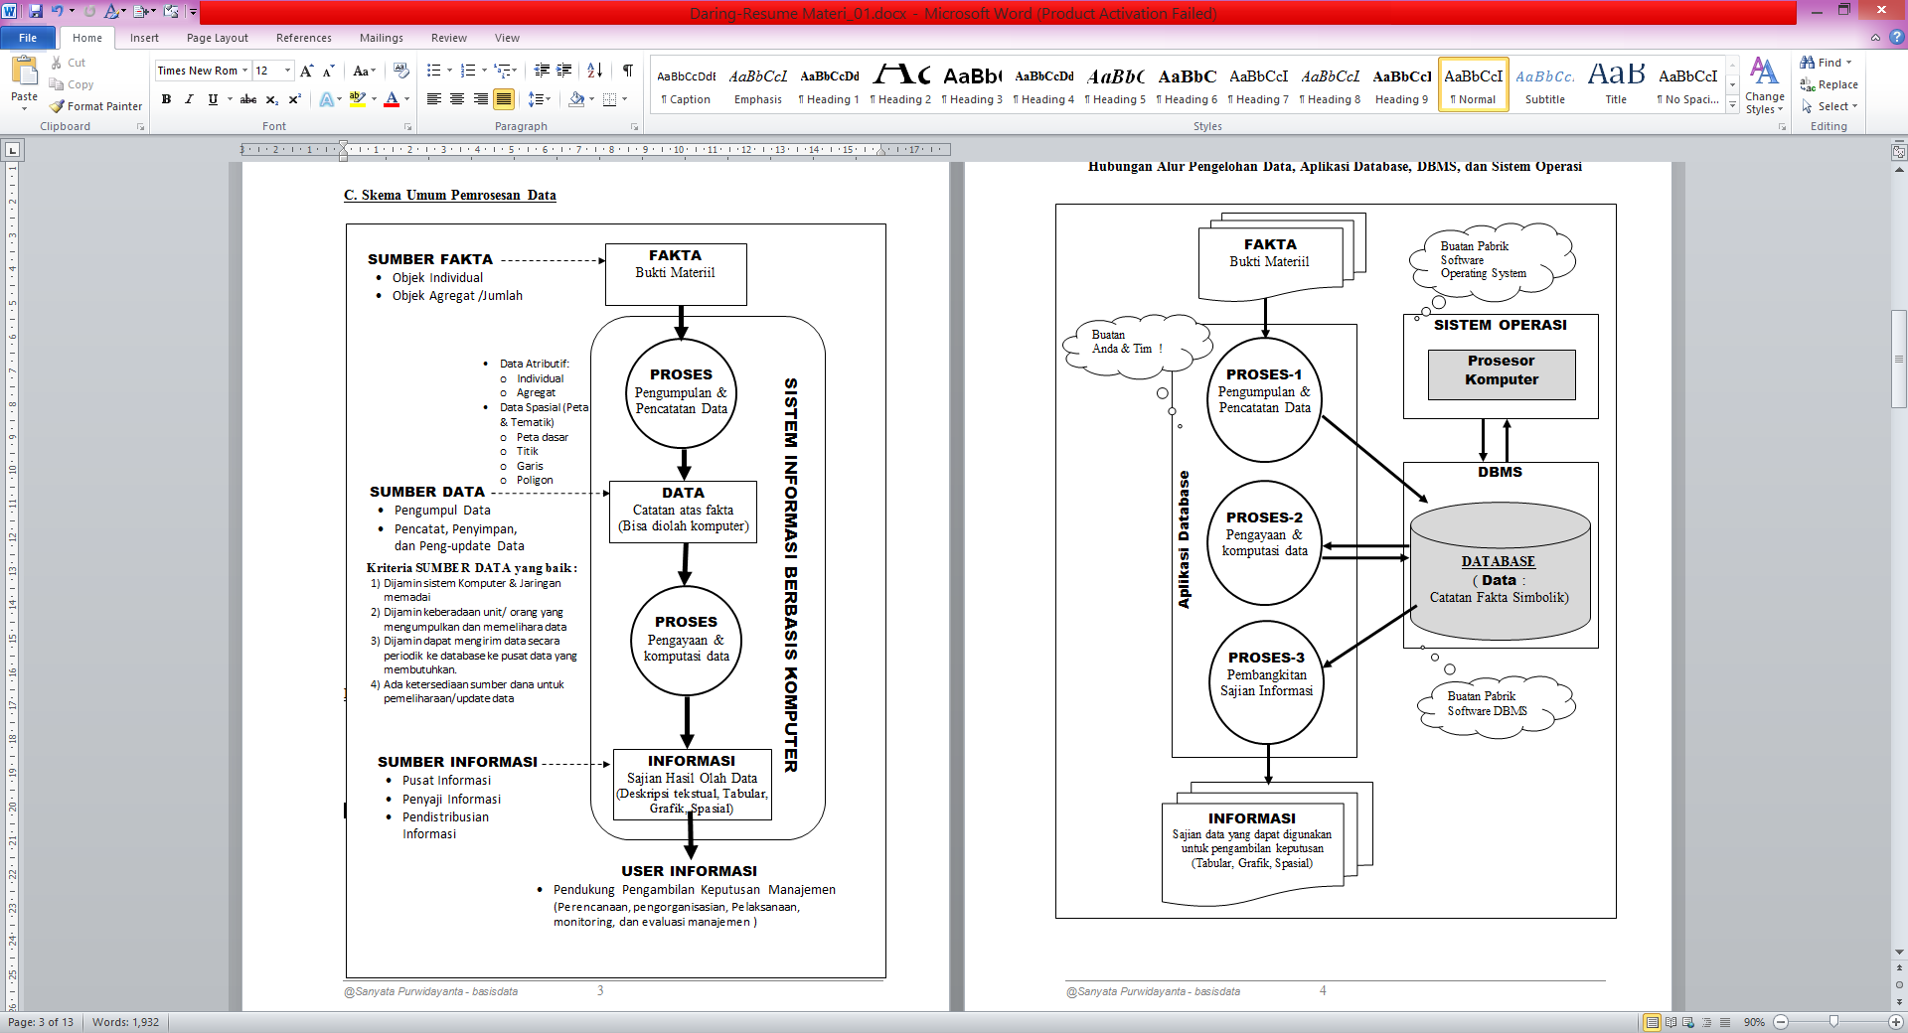
APA ITU FAKTA, DATA, INFORMASI, DATABASE, dan DBMS ?
Basis data (database) merupakan koleksi data elementer yang saing terkait dan terorganisasi secara logis dalam media penyimpanan (storage).
Data elementer adalah satuan data terkecil yang dapat diakses (read/write) dan memiliki makna logika yang utuh.
Makna logika yang utuh mengandung pengertian bahwa satuan data terkecil tersebut harus memiliki kelengkapan informasi yang dapat dipahami secara alami oleh pengguna (user) dalam berbagai sudut padang (perspective) tertentu
DBMS : contoh
MySQL
Data base

Slide 7
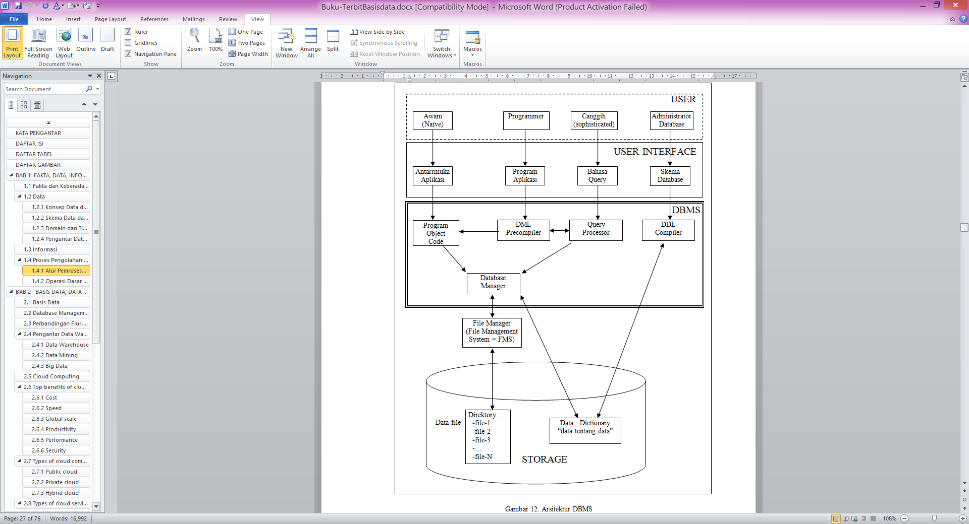
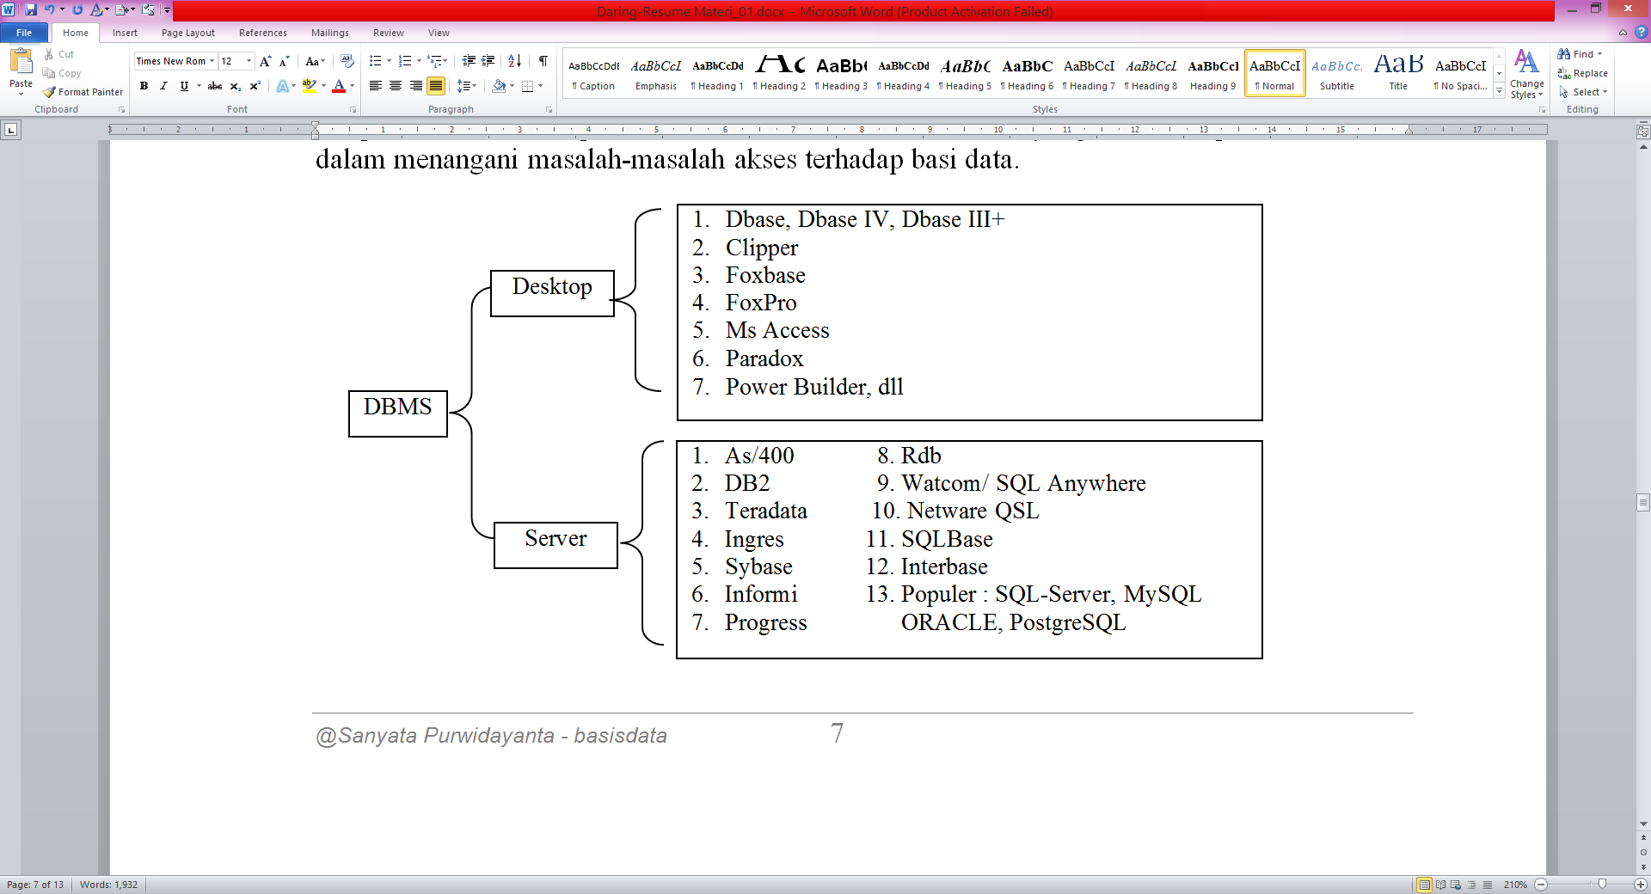
OVERVIEW ARSITEKTUR DBMS
Bagian proses Sistem Operasi

Slide 8
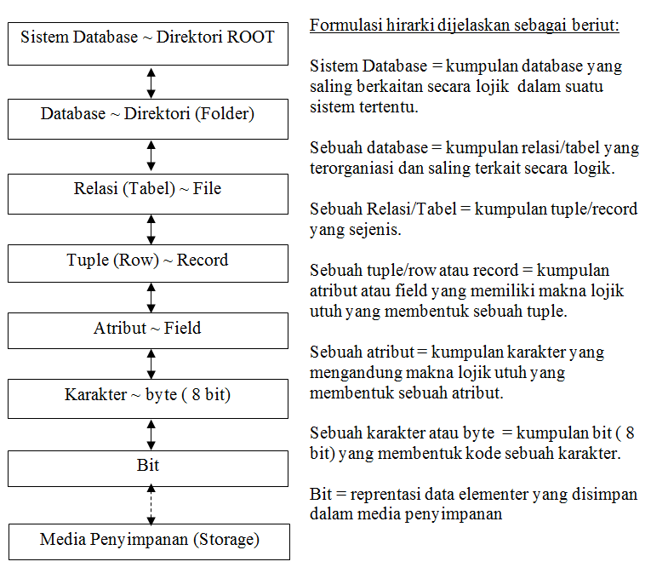
ABTRAKSI FISIK DATA DALAM STORAGE
Tujuan utama desain dan pengembangan
sistem database adalah mendapatkan
sistem database yang baik.
Yaitu menghindari adanya :
Redundansi dan inkonsistensi data
Kesulitan dalam mengakses data
Isolasi terhadap data
Kelainan dalam akses konkuren atau paralel
Problem keamanan data (data security)
Problem integritas data (data integrity)

Slide 9
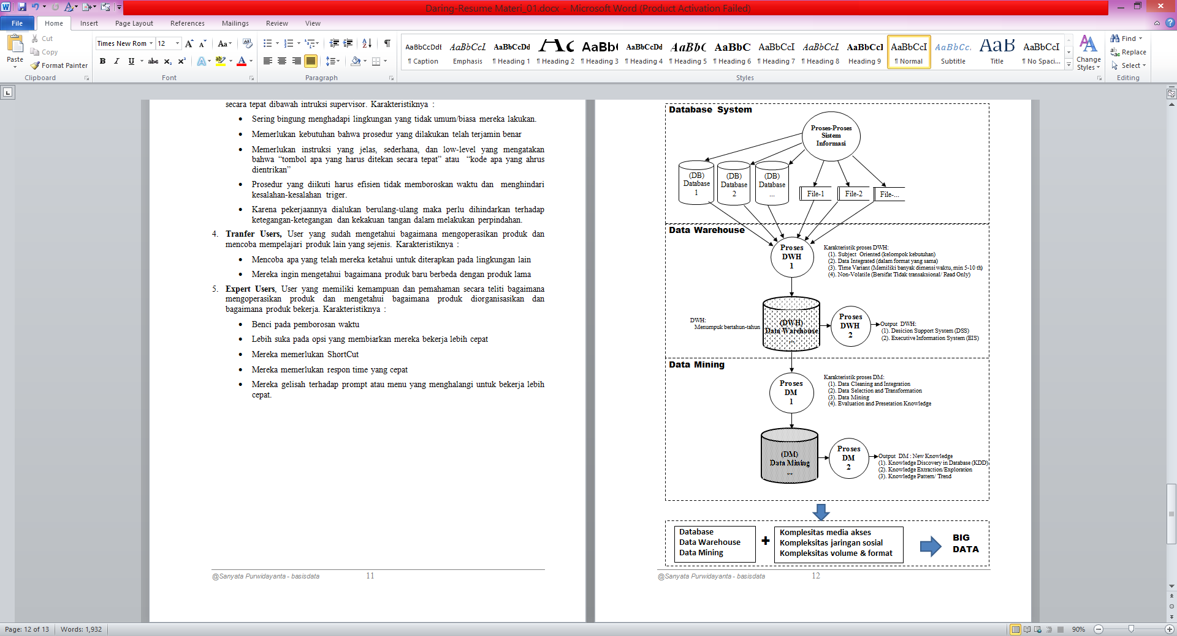
RESUME PERKEMBANGAN DATABASE
PERKEMBANGAN ENGINE / TEKNOLOGI DBMS
Sistem Database
Data Warehouse
Data Mining
Big Data → “Data Analyst”

Slide 10
DISKUSI/ PERTANYAAN
BUATKAN DEFINISI /EKSPLORASI VERSI ANDA SENDIRI :
Apa isi kompetensi mempelajari basis data ?
Apa bedanya Fakta, Data, Informasi, Database, DBMS ?
Apa itu Program Aplikasi Database ?
Apa itu Database, Data Warehouse, Data Mining, dan Big Data ?

Slide 11
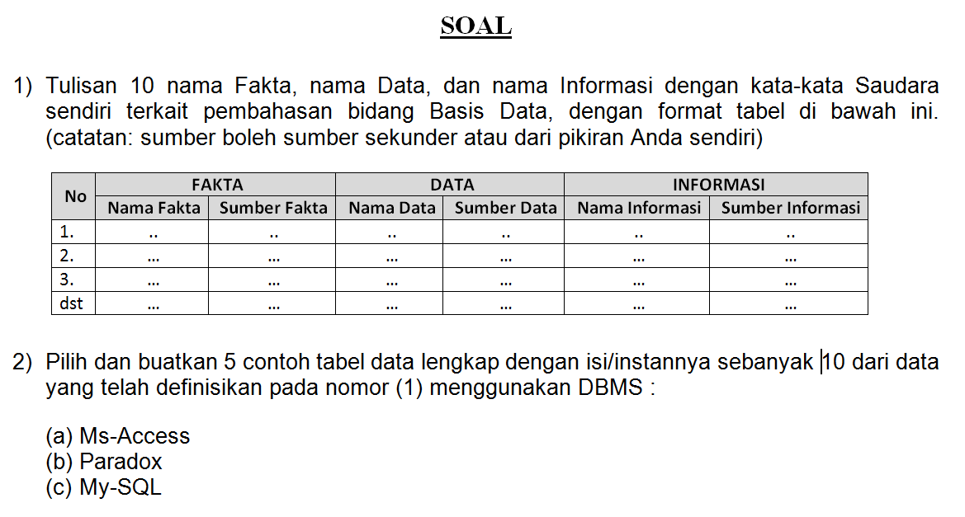

Slide 12
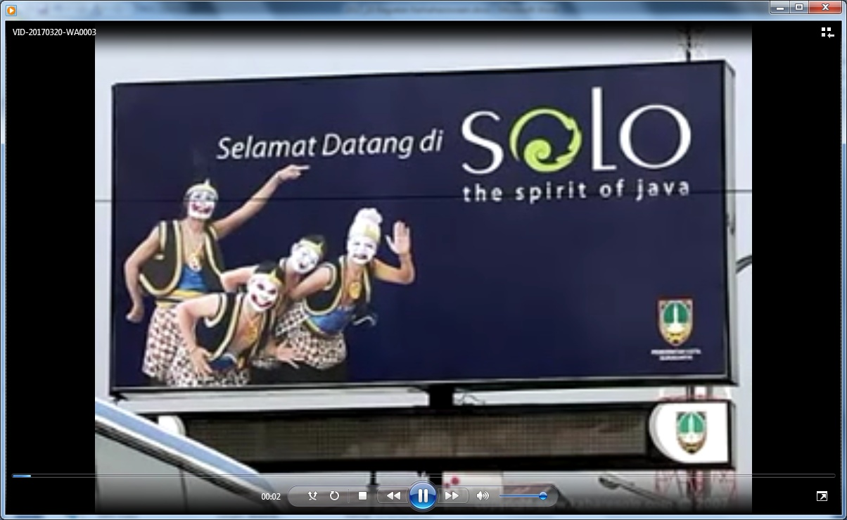
Sekian dulu …
TERIMA KASIH

